Slide 1
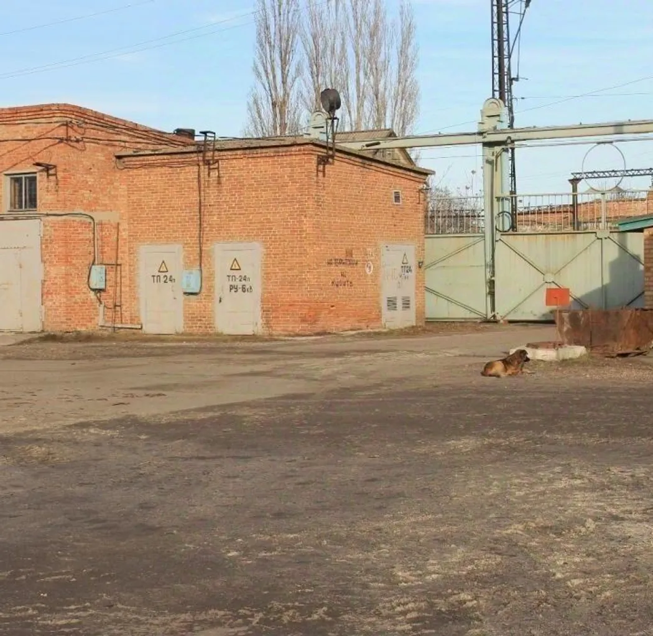
Город Ейск, ул. Пролетарская, 38

Slide 2
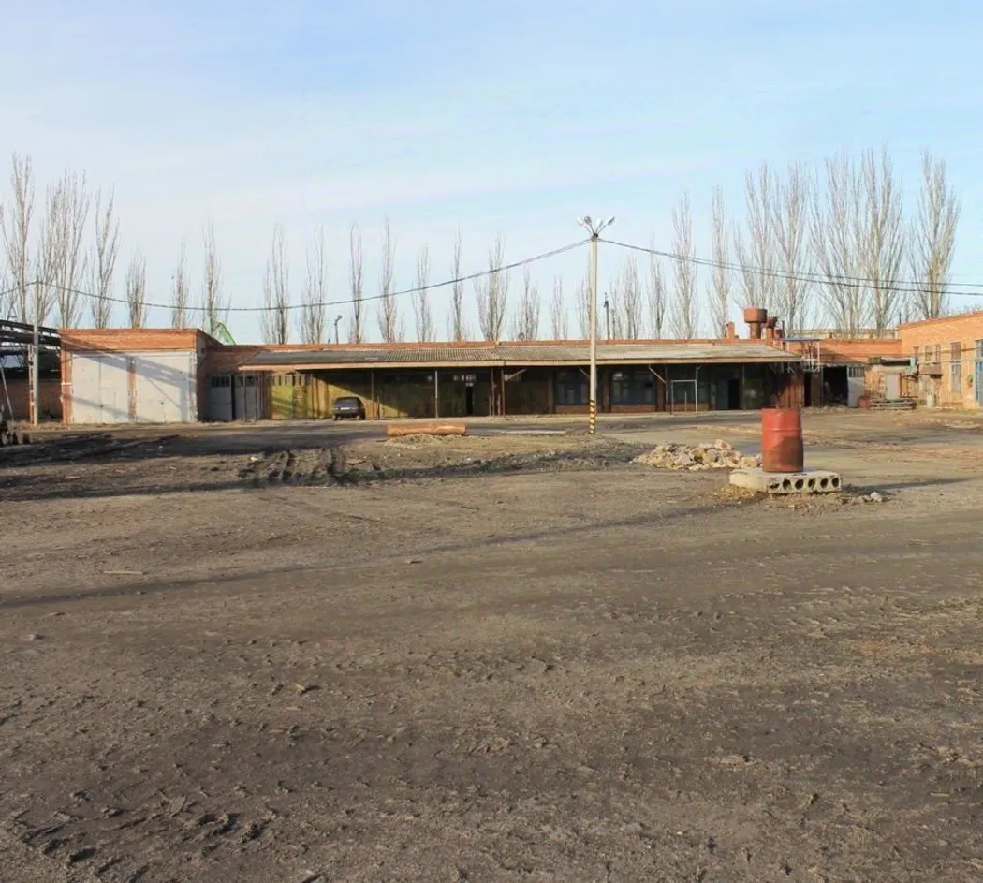
Город Ейск, ул. Пролетарская, 38

Slide 3
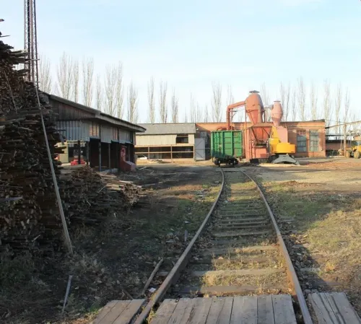
Город Ейск, ул. Пролетарская, 38

Slide 4
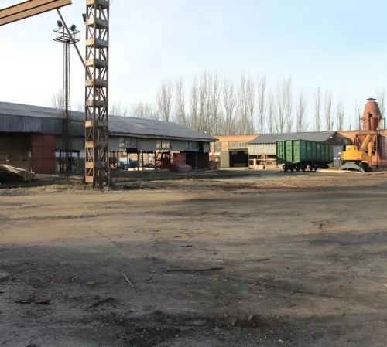
Город Ейск, ул. Пролетарская, 38

Slide 5
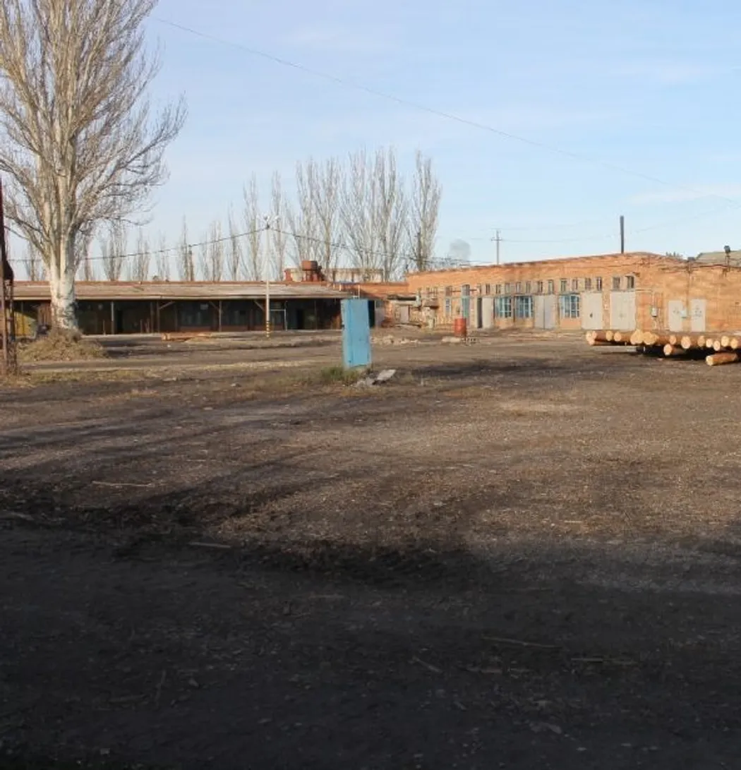
Город Ейск, ул. Пролетарская, 38

